Slide 1


Ministério da Educação
Instituto Federal de Mato Grosso
Campus Cuiabá – Cel. Octayde Jorge da Silva
Departamento de Computação
Sistema de inventário de ONG
(Fundamentos de Bancos de Dados)
Discente: Elizeu Cordeiro do Amaral Vailant
Docente: Juliana Saragiotto Silva
IFMT - Campus Cuiabá
Cuiabá, MT – 06/06/2022

Slide 2
Agenda
1. Introdução
2. Ideia Conceitual
3. Modelagem
4. Povoamento
5. Consultas
6. Referências

Slide 3
1. Introdução
Este projeto tem a intenção de montar um sistema de controle do inventário de uma ONG, controlando as entradas e saídas dos itens.
A ideia deste projeto veio da falta de um sistema estruturado de gestão de inventário na ONG da minha tia.
O programa de modelagem usado foi o brModelo(2.0.0) e o banco de dados usado foi o PostgreSQL gerenciado pelo pgAdmin 4.

Slide 4
2. Ideia Conceitual
O sistema deve guardar os dados das pessoas que fizeram uma doação e a doação feita.
Deve ser guardado que item foi doado, a quantidade, a data da doação, o tipo de item (“Alimento”, “Roupas”, “Materiais de Construção”, etc...).
Também deve ser registrada os itens que saíram do inventário, quando e quantos saíram e o tipo de saída (“Consumo”, “Descarte”, etc...).

Slide 5
3. Modelagem
A montagem do projeto começou com a criação de um esboço e a partir dele a formação das modelagens.
A montagem do projeto começou com a criação de um esboço e a partir dele a formação das modelagens.

Slide 6
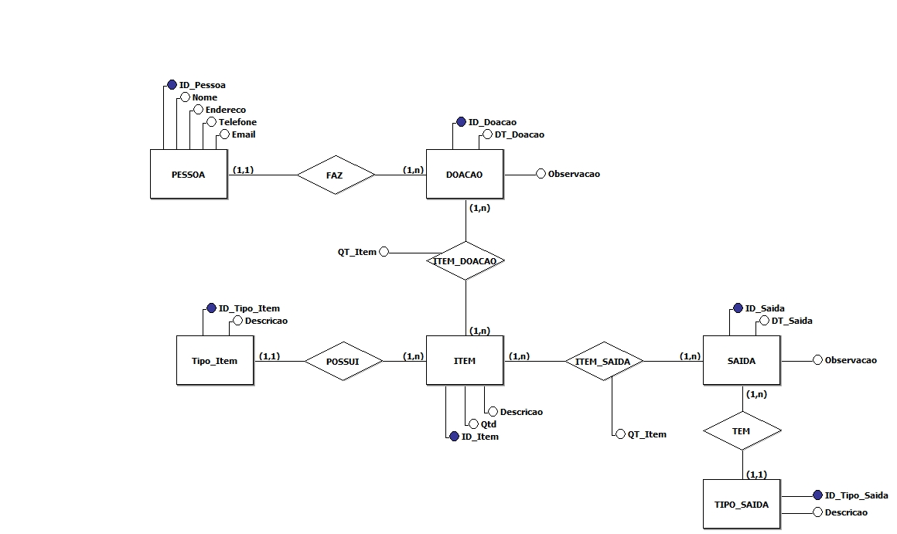
3. Modelagem
Modelagem conceitual.

Slide 7
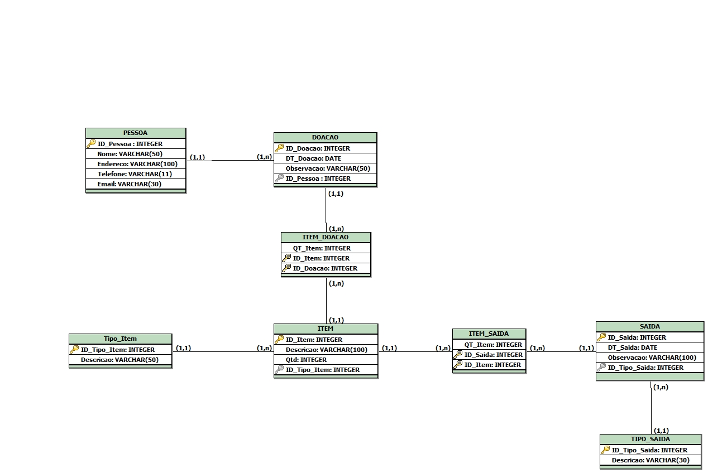
3. Modelagem
Modelagem conceitual.

Slide 8
3. Modelagem
Esquema físico
CREATE TABLE PESSOA (ID_Pessoa INTEGER PRIMARY KEY, Nome VARCHAR(50),Endereco VARCHAR(100),Telefone VARCHAR(11),Email VARCHAR(30))

Slide 9
5. Referências
Slides oferecidos pela professora.

Slide 10

Obrigado!
Elizeu Cordeiro do Amaral Vailant
Email: amaral.elizeu@estudante.ifmt.edu.br

